Slide 1

Comité académique de pilotage du contrôle interne
3 décembre 2013

Slide 2
Sommaire du 2ème comité académique de pilotage CIC
Compte rendu du comité de pilotage ministériel CIC – CIB du 14 novembre 2013
Le dispositif de contrôle interne dans l’académie pour l’année scolaire 2013-2014
Les heures supplémentaires effectives (HSE)
Les bourses scolaires
Les assistants d’éducation
Les titres à valider (TAV – Titre 2 Masse salariale)
La commande publique
Questions

Slide 3
Compte rendu du comité de pilotage ministériel CIC – CIB
du 14 novembre 2013

Slide 4
Trajectoire ministérielle du CIC – Feuille de route ministérielle
Une nouvelle version du PAM sera élaborée pour la période [septembre 2014- > 2016]
Il est proposé de maintenir le contenu des feuilles de route tout en précisant les priorités à cible de septembre 2014 :
le socle CIC
102 actions sont à réaliser sur l’année 2013

Slide 5

Trajectoire ministérielle du CIC – Feuille de route ministérielle
Organisation CIC
Pilotage CIC
Formalisation / Traçabilité CIC
AMR- clés des référentiels T2 – rémunérations 2012-2013
+ Campagne de contrôle thématique (DAF C3)
Réponse à l’enquête annuelle
AMR-clés des référentiels HT2 2012-2013
Dispositif – fonctions support CHORUS
1
2
3
Le socle CIC
4
5
6
7

Slide 6


Renforcer l’« effet de réseau » CIC
La richesse des partages d’expérience
La richesse des partages d’outils
ACADEMIES
Refonte du site CIC avant 2014 – avec lieux d’échanges thématiques entre référents techniques
Du formel et beaucoup d’informel
Mise en place de l’outil G2P (gestion de projet) - expérimentation avec une sélection d’académies

Slide 7
Le dispositif de contrôle interne dans l’académie pour l’année scolaire 2013-2014

Slide 8

Echanges internes et externes
Des outils création amélioration
Le déploiement du CIC dans l’académie de CAEN
Un reporting CIC
Un plan d’action académique
+ OF

Slide 9





Acteurs de conception et de pilotage ministériel du CIC
Calendrier académique CIC 2013/2014 - cible
Novembre
Décembre
Janvier
Février
Mars
Avril
Mai
Juin
Juillet
Septembre
Octobre
Novembre
Décembre
Août
Signature du PAM ou de sa mise à jour
Restitution de l’enquête
Lancement de l’enquête annuelle CIC
Comité pilotage CIC ministériel
COPIL CIC / CIB
Acteurs de la mise en œuvre du CIC et de pilotage au sein des services
Comité pilotage CIC académique – plan d’action académique
Comité pilotage CIC académique – Point sur le plan d’action académique
Comité pilotage CIC académique – plan d’action académique actualisé
Feuille de route CIC
Réflexion sur les éventuelles nouvelles actions à mener
Préparation retour enquête
Récupération des plans d’actions des services
Actualisation des plans d’actions de services – intègre la feuille de route ministérielle
Référentiels complétés
Reporting
Reporting
Suivi du plan d’action académique 2013/2014
Suivi du plan d’action académique 2014/2015

Slide 10

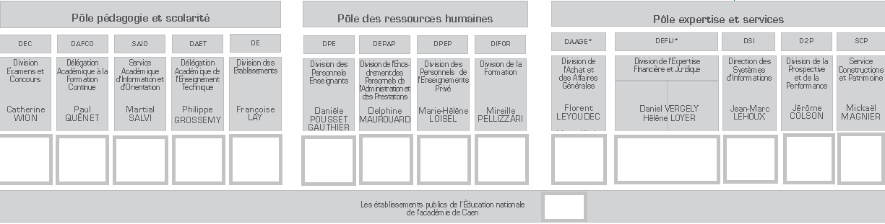

Recensement des plans d’actions dans l’académie de CAEN (situation au 29 novembre 2013)
1
1
1
3
1
1
2
1
1
1
Total = 15
1
1

Slide 11

Ventilation des actions académiques par thème
228 actions

Slide 13


Situation sur les mises à jour des organigrammes fonctionnels dans l’académie de CAEN (situation au 29 novembre 2013)
6
2
3
4
1
1
1
5
1
1
2
1
2
Total = 30

Slide 14
Les heures supplémentaires effectives (HSE)

Slide 15

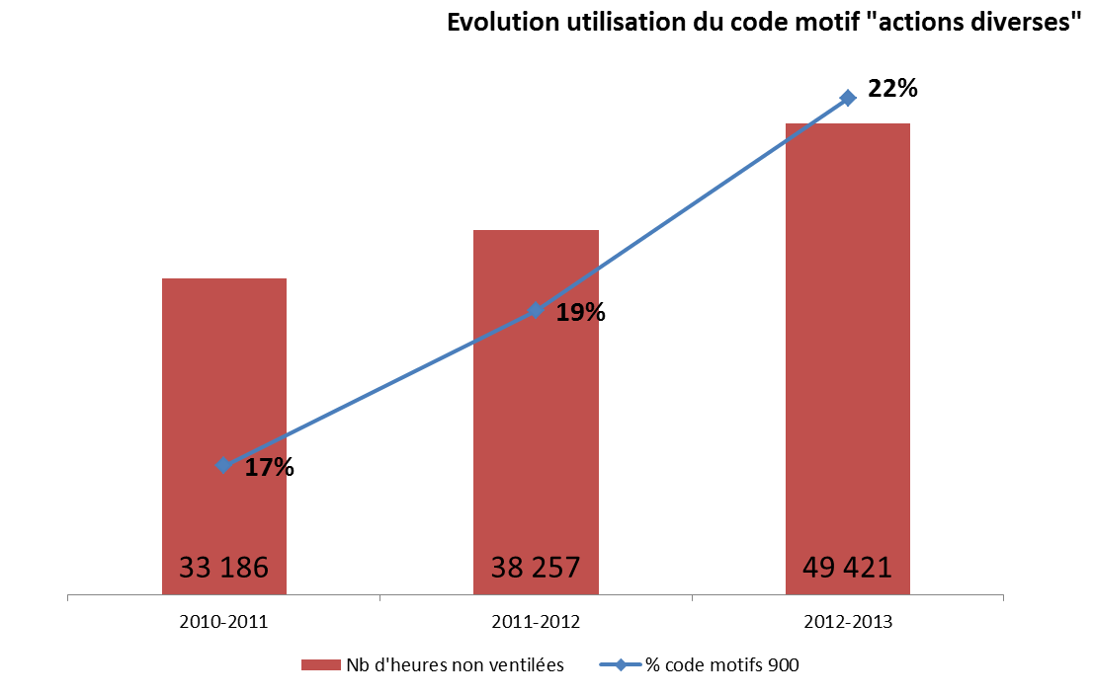
+ 5 071
+ 11 164

Slide 16


Répartition des établissements par tranche – utilisation du code motif « actions diverses »
Année scolaire 2012-2013
62
52
41
71
= 226 établissements
Année scolaire 2012-2011
76
51
42
53
= 222 établissements
Année scolaire 2011-2010
82
56
45
37
= 220 établissements
X < 10%
10% < X < 20%
20% < X < 30%
X > 30%
Utilisation du code motif actions diverses

Slide 17
Actions de maîtrise des risques pour limiter l’utilisation du code motif neutre «actions diverses »
Aider les personnes en charge de la saisie en proposant un document synthétique (code indemnité / code taux / code motif)
Campagne de sensibilisation aux bonnes pratiques à chaque rentrée scolaire
Identification des principales actions code motif « actions diverses » + attribution par convention d’un code motif
Amélioration des informations sur les notifications d'HSE aux EPLE (indication systématique du code indemnité et du code motif à utiliser par l'EPLE)

Slide 18
Liste des actions identifiées avec un code motif « actions diverses »

Slide 21

21 079 HSE
13%
Nombre d’HSE récupérées si le dispositif est appliqué
Ratio HSE « actions diverses » après corrections

Slide 22
Rappel réglementaire sur les heures supplémentaires

Slide 23
Les bourses scolaires

Slide 24



BOURSES NATIONALES DE LYCEES
Contrôle interne comptable
4 000 dossiers acceptés
337 dossiers contrôlés à postériori en mai 2013
Processus CIC
6 900 dossiers déposés
27 erreurs détectées
Soit 8% des dossiers contrôlés

Slide 25





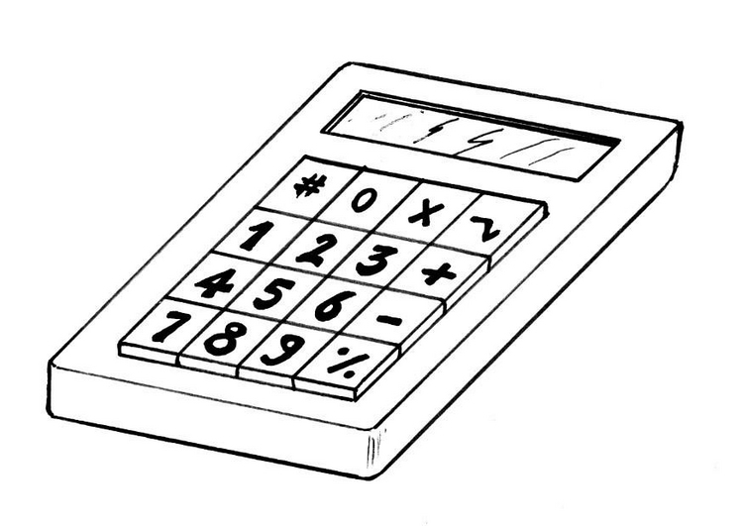
BOURSES NATIONALES DE LYCEES
Contrôle interne comptable
Nombre d’enfants à charge
Résidence alternée et non exclusive
1
Point LM-AH attribué à tort (emploi)
Point 2ACP attribué à tort (retraite)
Point PM attribué à tort
4
1
27 erreurs détectées
Avis d’impôt d’une année antérieure à l’année de référence
1
8
12
Pension alimentaire ajoutée à tort (jugement antérieur à l’année de référence)
Mauvaise reconstitution des revenus (abattement non appliqué, non prise en compte de la baisse des revenus)
Action CIC
Rappel de la réglementation en réunion de service / Mise à jour de la fiche d’aide à l’étude des dossiers

Slide 26
Différence de traitement des boursiers sur le territoire académique (Etude à mener ?)

Slide 27
Les assistants d’éducation

Slide 28







Carence au niveau de la transmission des informations à l’agent comptable
Rupture contrat
Arrêt de travail
Absence non rémunérée
Changement situation famille
Avenant
Changement RIB
Changement adresse
Signature électronique
Comptabilisation du SFT …
Etablissement mutualisateur de la paye (GOSPEL)
Etablissements (EPLE) (ASSED)
Rectorat
(EPP et ASAE)
Date de l’extraction

Slide 29
Nombreux contrats de septembre envoyés en retard par les établissements donc traités en octobre dans Gospel + 3 rappels de SFT de plus de 2000 € (n’apparaît pas dans EPP) – consomment plus de JETP

Slide 30
Actions de maîtrise des risques pour couvrir les risques identifiés
Transmettre aux trois établissements mutualisateurs de paie :
- Une extraction des ETP d’AED de la base académique EPP
- Une liste des ruptures de contrats inscrites dans ASSED
- Une liste des contrats non signés dans ASSED
3 ruptures de contrats ont ainsi été identifiés en septembre par le lycée Le verrier
4 contrats non signés dans ASSED non présents dans EPP pour le lycée Mézeray

Slide 31
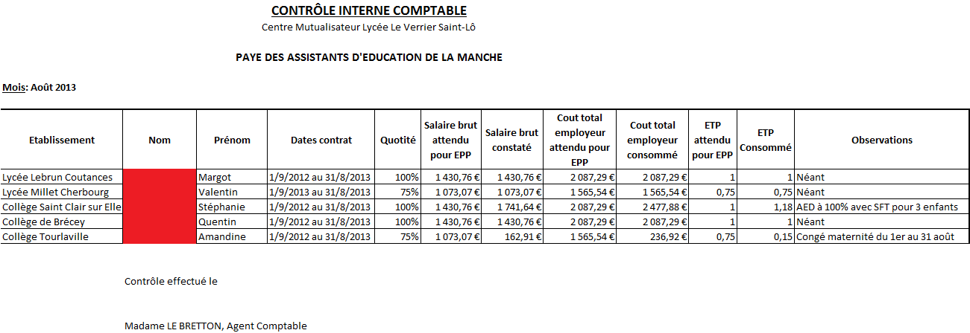
Contrôle rapide par le nom de famille de l’agent
Echantillon AED sur 6 établissements
Bonne pratique Lycée Mézeray => mise en place d'une fiche navette mensuelle avec les établissements "État de service fait".

Slide 32
Actions de maîtrise des risques pour couvrir les risques
Effectuer un rappel aux établissements de la procédure de prise en charge
L’établissement employeur doit transmettre par courrier à l’établissement mutualisateur les documents nécessaires à la prise en charge d’un agent
Contrat de travail
Relevé d’identité bancaire
Fiche de renseignement
Copie de la carte vitale
En cas d’ouverture de droits au versement SFT, copie du livret de famille
…
Une formation sur la gestion des AED auprès des secrétaires
(gestionnaires de la base ASSED dans les établissements)

Slide 33


Application Gospel
Septembre
02/09/2013 - Incident
09/09/2013 – Maintenance
Octobre
14/10/2013 - Incident
25/10/2013-> 03/11/2013 fermeture pour passage à la norme SEPA
Novembre
12/11/2013 - Incident
18/11/2013 - Incident
12/09/2013 - Incident
21/11/2013 - Incident
22/11/2013 - Incident
Application non stable avec des restitutions incomplètes
Fin de vie horizon 2017

Slide 34
Actions de maîtrise des risques pour couvrir les risques identifiés
Améliorer les restitutions GOSPEL
Améliorer la communication rectorat / établissements sur les dysfonctionnements de l’application
- Document donnant le nombre de personnes payées par type de contrat précisant
l'emploi - la filière - le statut
- Document donnant le nombre d'E.T.P
- Document concernant la taxe sur les Salaires, l'IRCANTEC et les ASSEDIC par E.P.L.E.
fournissant le total par établissement

Slide 35
Les titres à valider (TAV – Titre 2)
Témoignage DEFIJ2 – Coordination paye

Slide 36
Les titres à valider (TAV – Titre 2)

Slide 37









6
Retour à la DRFIP de l’état récapitulatif des créances signé par l’ordonnateur
PAY
REP
RESPONSABLE RNF (DEFIJ 2)
Traitement du dossier
DRFIP
RECOUVREMENT
Visualisation CHORUS
7
Validation pour impression
5
PDFEDIT
Fiche navette
Etats PKO + QTV
Traitement des documents reçus
Retour coordination paye maximum le 10 du mois suivant avec fiche navette
Centre éditique de Lyon (CEL)
8
1
4
Titre de perception
COORDINATION PAYE
Etats QTV
Etats PKO
2
3
AGENT
PEDT transmises aux services RH dans la dernière semaine du mois
Courrier gestionnaire RH
GESTIONNAIRES RH

Slide 38
La commande publique
(intervention DAAGE)

Slide 39









Schéma général « infocentre »
Notifications AE/CP
Pôle budgétaire
Consommations AE/CP
Plateforme Chorus
Base de données
Partagée
Académique
Tableau de bord
Univers
BO (X)
Infocentre
Chorus
Restitutions
Services académiques
PFE
Flux export des référentiels
Flux export des données métiers
Base de données
Partagée
Académique

Slide 40


